Slide 1




Booking 11
FÉLIX ROLANDO ESCOBAR BOLÍVAR
JULIAN DAVID MARIN RAMIREZ
SANTIAGO SUAREZ RAMIREZ

Slide 2

Formulación de proyecto
Planteamiento Del Problema
Las plataformas de reserva en línea han cambiado la industria del turismo. Sin embargo, muchas presentan problemas de personalización y atención al usuario. Booking 11 busca resolver estos desafíos mediante IA.
Planteamiento Del Problema
Contexto: Las plataformas de reserva en línea han cambiado la industria del turismo, permitiendo a los viajeros planificar sus viajes de manera eficiente y personalizada. Sin embargo, muchas presentan problemas de personalización y atención al usuario. Booking 11 busca resolver estos desafíos mediante IA, proporcionando un sistema más intuitivo y adaptado a las necesidades del usuario.

Slide 3
Problema Central: Los viajeros enfrentan dificultades al seleccionar hospedajes debido a la gran cantidad de opciones disponibles y la falta de asesoramiento personalizado. Además, las reservas pueden ser poco intuitivas, generando errores en la selección de fechas disponibilidad
Pregunta Problemática:
¿Cómo mejorar la experiencia de reserva de hospedajes a través de una plataforma que integre inteligencia artificial para ofrecer recomendaciones personalizadas y optimizar la gestión de reservas?

Slide 4


Justificación del proyecto
•Este proyecto es clave para mejorar la experiencia de reserva de vuelos, hoteles y autos. La integración de un chatbot IA permitirá una atenciónpersonalizada y eficiente.
•Análisis del Problema
El mercado actual de reservas en línea ofrece múltiples opciones, pero la mayoría de plataformas carecen de un asistente virtual eficiente que ayude a los usuarios a tomar decisiones informadas.
• Beneficios de la Solución
• Personalización de recomendaciones según preferencias y presupuesto del usuario.
• Agilización del proceso de reserva mediante un chatbot inteligente.
• Reducción de errores en la selección de fechas y hospedajes.
• Mayor seguridad en las reservas y autenticación de pagos.
• Experiencia de usuario mejorada con interfaz intuitiva.

Slide 5
Objectivo general: Desarrollar un sistema de reserva en línea que optimice la experiencia del usuario mediante IA, mejorando la interacción y la personalización.
Objectivos Especificos
1.Analizar las necesidades de los usuarios
2. Implementar un chatbot inteligente
3. Evaluar la satisfacción del usuarios post implementacion

Slide 6
Alcance Del Proyecto: El sistema se enfocará en la reserva de vuelos, hoteles y autos, integrando IA para recomendaciones personalizadas.
Producto
• Plataforma web para la reserva de hospedajes.
• Chatbot con IA para asistencia en la selección de hospedajes.
• Integración con pasarelas de pago seguras.
•Sistema de valoraciones y comentarios de usuarios.
Proceso
• Desarrollo del backend y frontend de la plataforma.
• Implementación del chatbot con IA.
• Pruebas y optimización de la experiencia de usuario.
• Lanzamiento y mejora continua basada en retroalimentación

Slide 7
No incluido
• No se incluirán servicios de transporte o vuelos en esta fase inicial, únicamente reservas de hospedajes.
• No se implementará integración con agencias de viaje externas en esta primera versión.
• No se ofrecerá soporte para múltiples monedas en la fase inicial del sistema de pagos.
• La automatización completa de la gestión de reservas quedará fuera del alcance en esta versión del proyecto.
Beneficiarios:
no incluido
• No se incluirán servicios de transporte o vuelos en esta fase inicial, únicamente reservas de hospedajes.
• No se implementará integración con agencias de viaje externas en esta primera versión.
• No se ofrecerá soporte para múltiples monedas en la fase inicial del sistema de pagos.
• La automatización completa de la gestión de reservas quedará fuera del alcance en esta versión del proyecto.

Slide 8
Impacto: Mejora en la experiencia del usuario, mayor eficiencia en reservas y reducción de problemas en la atención al cliente.
Riesgo
• Inexperiencia con la tecnología: Requiere capacitación del equipo en IA.
• Resistencia al cambio: Algunos usuarios podrían preferir plataformas tradicionales.
• Problemas de integración: Posibles fallos en la conexión con proveedores de hospedaje.
• Seguridad de datos: Necesidad de robustecer protección de información personal y financiera.
• Recortes presupuestarios: Posible limitación de recursos para desarrollo y marketing.

Slide 9
Restricciones
• Infraestructura tecnológica: La plataforma dependerá de servidores en la nube y servicios externos para garantizar la disponibilidad de reservas en tiempo real.
• Compatibilidad: La aplicación debe ser accesible desde distintos dispositivos (móviles y computadoras) sin comprometer el rendimiento.
• Regulaciones: Cumplimiento de normativas sobre protección de datos y seguridad en pagos en línea.
• Interoperabilidad: Integración con múltiples proveedores de servicios de hospedaje, lo que requiere estandarización de datos y protocolos de comunicación.
Producto o resultado
Plataforma operativa para reserva de hospedajes.
• Chatbot con IA funcional para asistencia en reservas.
• Sistema de pago integrado y seguro.
• Implementación de gestión de disponibilidad en tiempo real.
• Análisis y optimización del sistema basado en feedback de usuarios.

Slide 10
Dominio
Entidad | Atributos | Relaciones
Usuario | idUsuario, nombre, correo, contraseña, preferencias, historialReservas | - Realiza → Reserva - Consulta → Hospedaje - Interactúa → Chatbot
Hospedaje | idHospedaje, nombre, ubicación, precio, tipo, disponibilidad, puntuación | - Está en → Plataforma - Recibe → Comentarios - Se vincula con → Reserva
Reserva | idReserva, fechaInicio, fechaFin, estado, métodoPago | - Pertenece a → Usuario - Incluye → Hospedaje
ChatbotIA | idChatbot, nombre, estado, tipoRecomendación | - Asiste a → Usuario - Consulta → Hospedaje - Sugiere → Reserva
Comentario | idComentario, texto, puntuación, fecha | - Pertenece a → Usuario - Se refiere a → Hospedaje
Pago | idPago, monto, fecha, método, estado | - Se genera por → Reserva - Usa → Pasarela de Pago
Pasarela de Pago | idPasarela, proveedor, tipo, estado | - Procesa → Pago
Administrador | idAdmin, nombre, correo, rol | - Gestiona → Plataforma - Supervisa → Hospedajes y Usuarios

Slide 11
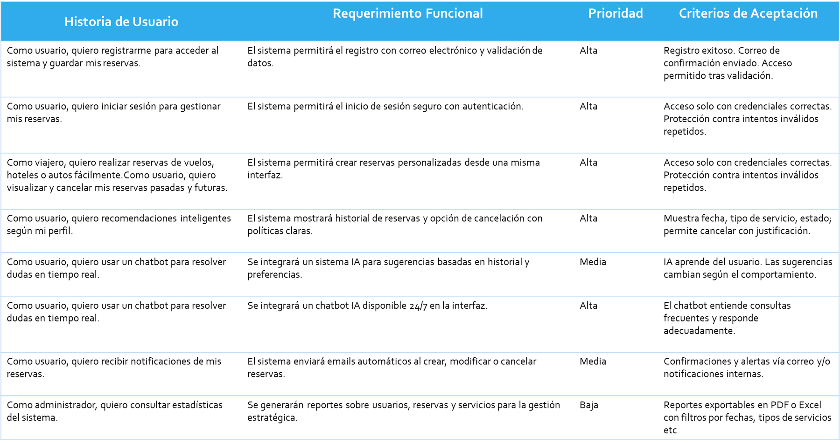

Slide 12
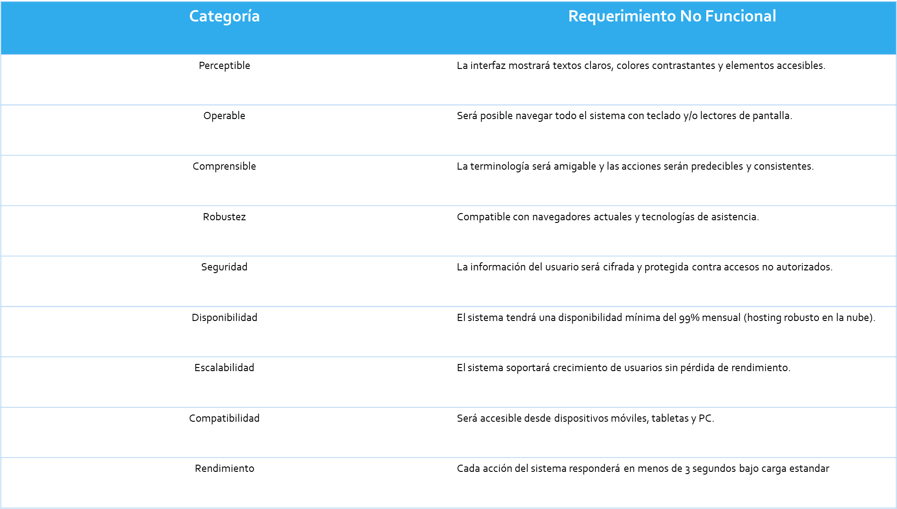

Slide 13
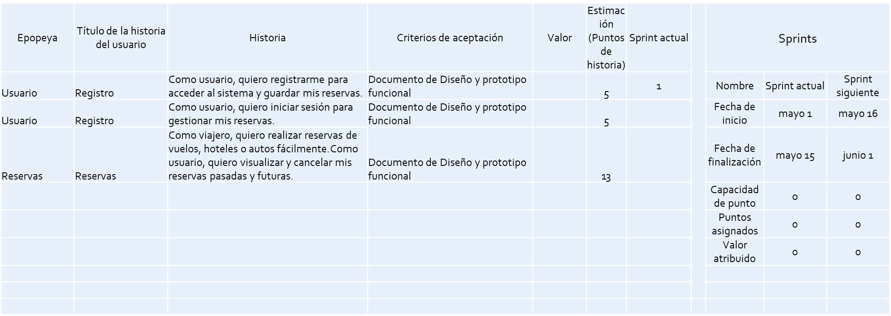
Planeación Sprint 1

Slide 14
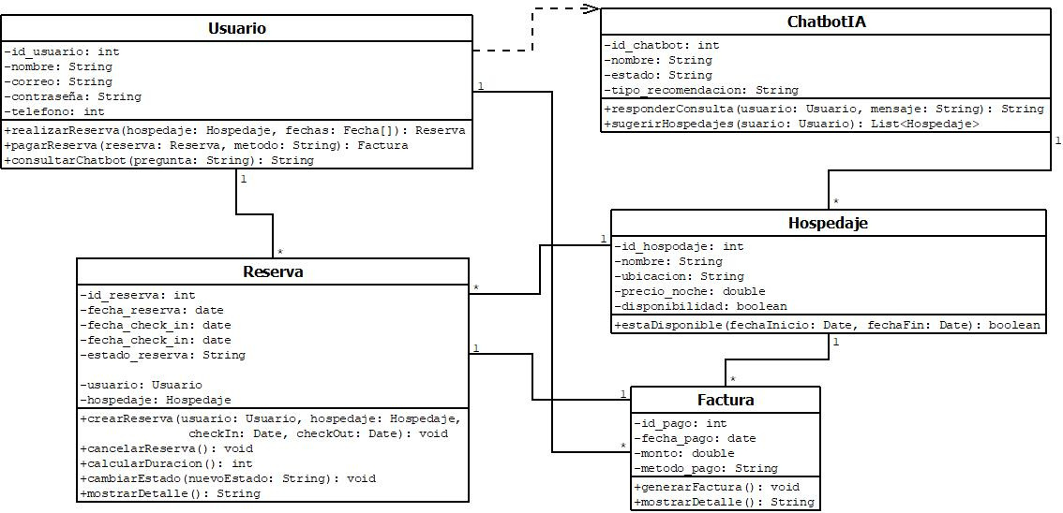
Diagrama de clases

Slide 15
Referencias Bibliografiacas
Instituto Tecnológico Metropolitano – ITM. (2025). Investigación en agencias
de viaje [Material de estudio]. Proyecto académico sobre desarrollo de
soluciones web. Curso Definición y Análisis de Requisitos, ITM.
Rico, D. M. (2025). Formulación de proyectos y definición de requerimientos
[Videoconferencia]. Aula virtual del curso Definición y Análisis de
Requisitos, Instituto Tecnológico Metropolitano – ITM.
Rico, D. M. (2025). Diagramas UML y casos de uso en proyectos de software
[Material de estudio]. Aula virtual del curso Definición y Análisis de
Requisitos, Instituto Tecnológico Metropolitano – ITM.
Invitado del curso. (2025). Uso de Figma para prototipos web [Video tutorial].
Aula virtual del curso Definición y Análisis de Requisitos, Instituto
Tecnológico Metropolitano – ITM.
Invitado del curso. (2025). Introducción al desarrollo de interfaces con HTML
[Video tutorial]. Aula virtual del curso Definición y Análisis de
Requisitos, Instituto Tecnológico Metropolitano – ITM.

Slide 16
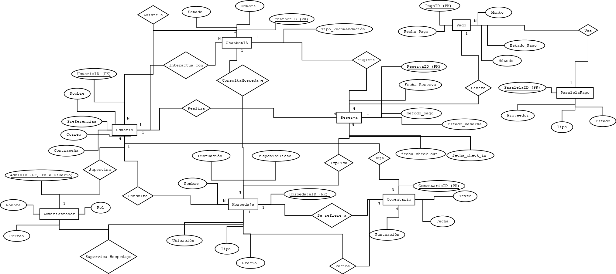
Diagrama Entidad Relación

Slide 17

Repositorio: https://github.com/FelixEscobar/Booking11
Sitio publicado: https://booking11.vercel.app/

Slide 18

DEJA EN NUESTRAS MANOS
tu viajes

